Slide 1
Watch the video below- https://www.youtube.com/watch?v=kGAGkysDunw
Visionne la vidéo suivante-
https://www.youtube.com/watch?v=kGAGkysDunw

Slide 2
Copy the outcome into your scribbler.
SS1 – I can demonstrate an understanding of angles by:
Identifying examples of angles in the environment
classifying angles according to their measure
estimating the measure of angles using 45°, 90°, and 180° as reference angles
determining angle measures in degrees
Copie l’objectif d’apprentissage dans ton cahier.
SS1 - Je peux démontrer une compréhension des angles en:
identifiant des exemples d’angles dans l’environnement
classifiant des angles selon leur mesure
estimant la mesure de différents angles de 45°, 90°, et de 180° comme angles de référence
déterminant la mesure des angles en degrés

Slide 3
Angles
In your duotang, write 5 examples of angles that can be found in your daily life.
Les angles
Dans ton cahier, écris cinq exemples des angles que tu peux voir dans ta vie quotidienne.

Slide 4
Using your math book (page 126) write the definition for angle in your duotang.
Draw an angle using a ruler and identify/label the arms and the vertex.
(In your own words, what does vertex mean?)
Écris les définitions d'un angle en utilisant le haut de la page 126.
Utilise une règle pour dessiner un angle et identifie le côté et le sommet.
(Dans tes propres mots, explique ce qui est un sommet?)

Slide 5
Watch the video below-
https://www.youtube.com/watch?v=NVuMULQjb3o
Go to page 127, and copy the 5 angles and their definitions.
(Please use a ruler to draw the angles)
Visionne la vidéo suivante-
https://www.youtube.com/watch?v=NVuMULQjb3o
Va à la page 127 et copie les 5 angles avec leurs définitions dans ton cahier pour tes notes.
*Utilise une règle pour dessiner les angles.

Slide 6
Worksheet – Classifying Angles (Math-Aids.com)

Slide 7
Pratice!
Complete questions 1, 2 and 5 on pages 127 – 129 in your scribbler.
Pratique!
Compléte les questions 1 et 2 aux pages 127 à 128 dans ton cahier.

Slide 8
Journal Question SS1#1

Slide 9
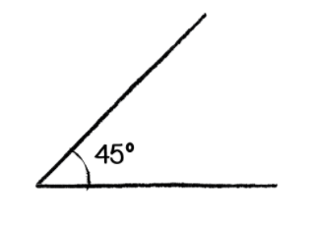
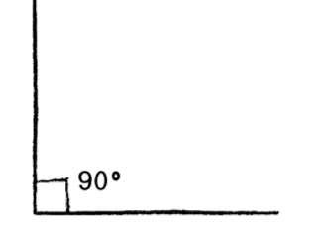
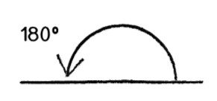
Estimating Using Reference Angles
Go to page 135 and copy the 6 angles ( found on the bottom half of the page) and their definitions in your duotang. (Please use a ruler to draw the angles)
*To estimate the measure of an angle, we can use 45°, 90° and 180°as reference angles.
Estimer en utilisant les angles de référence
Copie les 6 angles en bas de la page 135 avec leurs définitions dans ton cahier.
(Utilise une règle pour dessiner les angles.)
*Pour estimer la mesure d'un angle, tu peux utiliser 45°, 90° et 180° comme angles de références.

Slide 10
Practice!
Complete #2 on page 136
* Note -You only need to answer the first bullet of this question :
Choose an appropriate reference angle and estimate the size.
Pratique!
Compléter la question #2 à la page 136.
*Il faut seulement compléter le premier point de la question: Choisis un angle de référence approprié et estime la mesure de l'angle.

Slide 11
Journal Question SS1 #2

Slide 12
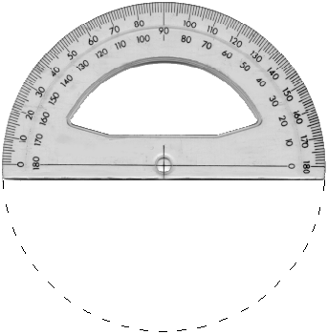
Measuring Angles - Mesurer les angles
Click on the following site and go through the tutorial and complete the practice.
This will show you how to measure angles using a protractor.
https://www.youtube.com/watch?v=Gzd_lsNwTOI

Slide 14
Watch the video below to learn how to measure reflex angles
Visionne la vidéo pour apprendre comment mesuré un angle rentrant
https://www.youtube.com/watch?v=wBOeW6fgYd8

Slide 15
Practice!
1. Worksheet (dbl sided) - Measuring Angles Worksheet
Secret Code Math (Angles and Protractors)
2. Web-site- extra practice –
http://www.mathplayground.com/alienangles.html
https://www.abcya.com/games/bow_and_angle
Pratique!
1. Feuille de travail (deux côtés) - Measuring Angles Worksheet
- Secret Code Math (Angles and Protractors)
2. Site-web pour la pratique supplémentaire
http://www.mathplayground.com/alienangles.html
https://www.abcya.com/games/bow_and_angle

Slide 16
Journal Question SS1#3

Slide 17
Take it Further - Drawing angles
Go to the following you tube video to watch how to draw angles.
Once this has been completed, draw the same 2 angles in your duotang using ruler and a protractor.
https://www.youtube.com/watch?v=6oiDPXle97c

Slide 18
Practice!
Complete questions 1, 2,and 6 (a, e) pages 141 and 142
Pratique!
Compléte les questions 1, 2, et 6 (a et e) aux pages 141 et 142.

Slide 19
Journal Question SS1 #4

